Slide 1
2021.10.20(加班)~2021.10.21
工作日報
記錄人：葉柏漢
記錄日期：2021.10.21
工作時間：
18:00~19:00
13:30~17:30

Slide 2

本日工作事項
Day work
修改國際鋼材與自載重(加班)

Slide 3
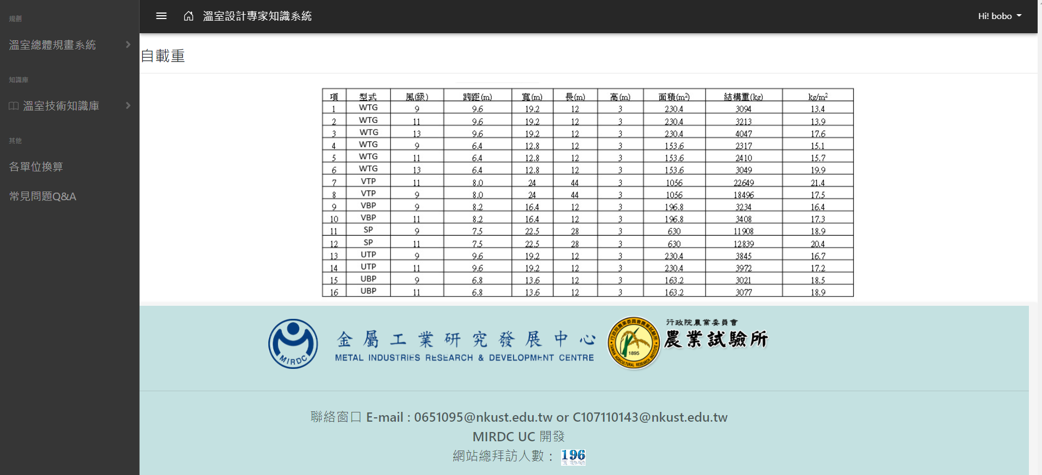
修改連棟指數的公式
Project planning

Slide 4
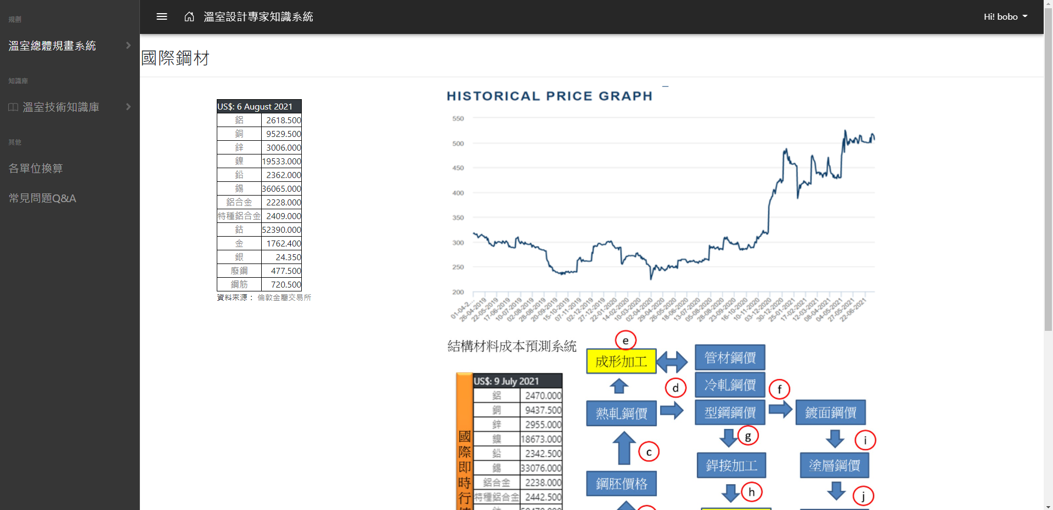
修改連棟指數的公式
Project planning

Slide 5
謝謝觀看

